Slide 1
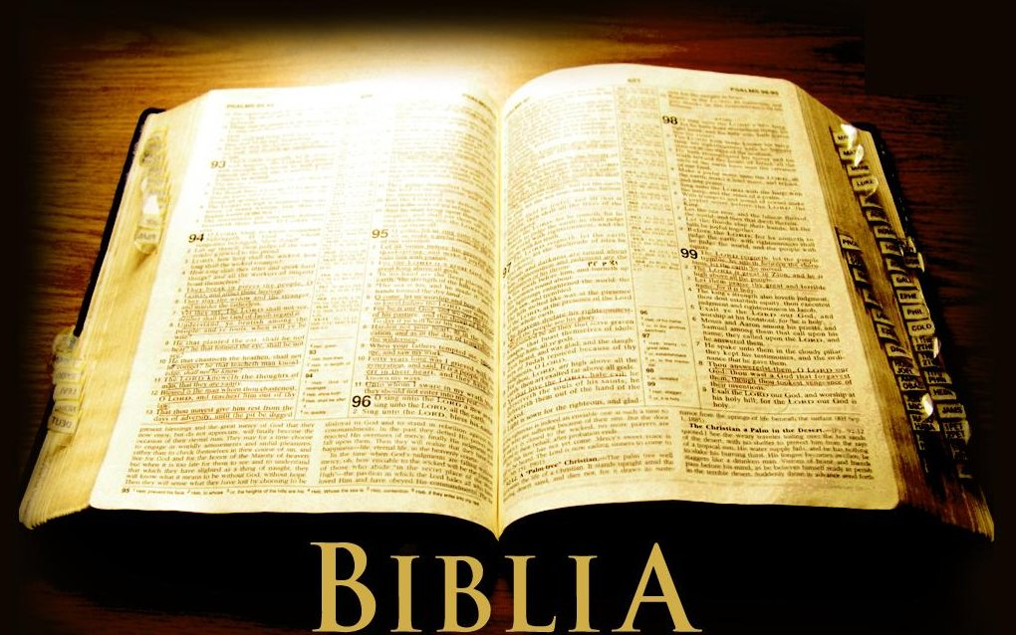
Noc czytania Biblii
Web Quest przeznaczony dla uczniów szkoły podstawowej.

Slide 2
OBSAH
1. Wstęp
2. Zadania
3. Proces
4. Źródła
5. Ocena
6. Podsumowanie
7. Poradnik dla nauczyciela

Slide 3
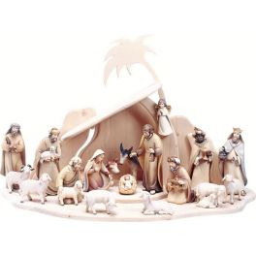
WSTĘP
Boże Narodzenie to czas, kiedy przypominamy sobie urodzenie Jezusa Chrystusa.
Okres, kiedy wyciszamy się i zastanawiamy się nad znaczeniem Bożego Narodzenia.

Slide 4
WSTĘP
Waszym Zadaniem będzie samodzielnie wyszukanie informacji w Biblii oraz Internecie dotyczących poczęcia i urodzenia Jezusa Chrystusa.
Wyszukane informację wykorzystacie przy przygotowaniu teatrzyku, który przygotujecie dla innych uczniów i nauczycieli.
Czas, który spędzicie razem, będzie nieść się w duchu przyjemnego świątecznego klimatu.

Slide 5
ZADANIE
WASZYM ZADANIEM BĘDZIE:
Wyszukanie informacji dotyczących tematu z:
BIBLII
Wyszukanie opowieści dotyczącej urodzenia Jezusa Chrystusa
Wyszukanie jak najwięcej informacji dotyczących urodzin Jezusa Chrystusa
Przygotowanie przedstawienia
Dokumentacji fotograficznej
Prezentacji w formacie Power point
INTERNETU

Slide 6
PROCES
I część – 1 tydzień
Podzielicie się do 2 grup:
1 grupa
2 grupa
Waszym zadaniem będzie wyszukanie opowieści w Biblii.
Waszym zadaniem będzie zbieranie informacji o postaciach, rekwizytach, kostiumach, które będziecie w drugiej części produkować.

Slide 7
PROCES 2 część – 2 tygodnie
Wszyscy razem
Przygotowanie przedstawienia
Przygotowanie rekwizytów i kostiumów
Prezentacja

Slide 8
PROCES
Po przygotowaniu rekwizytów, kostiumów oraz teatrzyku, uczniowie zagrają przed uczniami całej szkoły swoje przedstawienie.
Wybrani uczniowie robić będą filmiki wideo oraz zdjęcia, które wykorzystane będą w końcowej prezentacji.

Slide 9
PROCES
PIERWSZY TYDZIEŃ
Zapoznanie się z zadanie, podział zadań w grupie, wstępnie pozyskiwanie informacji:
Wyszukiwanie informacji w źródłach internetowych i Biblii
Wyjaśnienie nieznanych terminów
Zgromadzenie materiałów do przygotowania rekwizytów i kostiumów

Slide 10
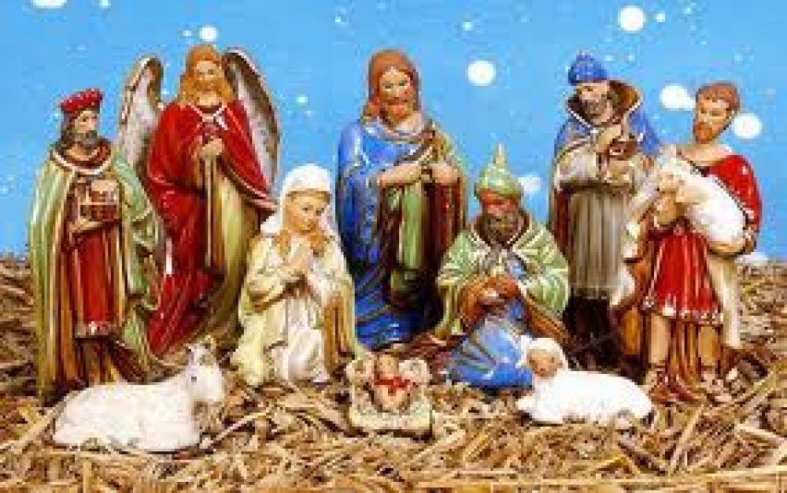
PROCES
DRUGI TYDZIEŃ
1. grupa przygotowuje przedstawienie na temat urodzin Jezusa Chrystusa
2. grupa przygotowuje kostiumy i wykonuje rekwizyty

Slide 11
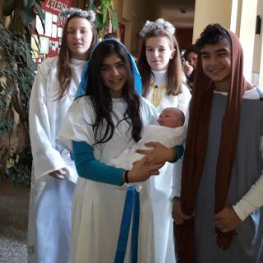
PROCES
TRZECI TYDZIEŃ:
Przedstawienie opowieści biblijnej dla wszystkich uczniów szkoły
Podczas wystąpienia dwójka uczniów robi zdjęcia i filmiki wideo
Na koniec projektu uczniowie przygotują prezentację na podstawie fotografii i filmów wideo.

Slide 12
ŹRÓDŁA
Książki - Biblia

Slide 13
ŹRÓDŁA
Źródła internetowe
https://biblia.deon.pl/
https://pl.wikipedia.org/wiki/Biblia
https://www.kazdystudent.pl/a/biblia.html
https://biblia.wiara.pl/
https://sciaga.pl/tekst/41707-42-wszystko_o_biblii_jezyki_gatunki_podzial_budowa_i_ogolne_informacje

Slide 14
Źródła
http://sredniowieczny.pl/biblia-fakty-ciekawostki/
https://pl.wikipedia.org/wiki/Jezus_Chrystus
https://www.biblegateway.com/passage/?search=Ewangelia+wed%C5%82ug+%C5%9Bw.+%C5%81ukasza+2&version=SZ-PL
https://www.agrofakt.pl/narodziny-jezusa/

Slide 15
OCENA
ILOŚĆ PUNKTÓW Przygotowanie teatrzyku, kostiumów i rekwizytów | 1 | 2 | 3
TREŚĆ | Przedstawienie mało twórcze, niekompletne, dużo w nim braków, informacji, które nie są związane z tematem. Słabe wykorzystanie źródeł. | Prawidłowe informację. Ewentualnie drobne błędy. Dobre wykorzystanie źródeł. | Dobrze opracowany temat, poprawnie i wyczerpująco. Bardzo dobre wykorzystanie określonych źródeł, ewentualnie innych źródeł, które przekraczają ramę programu.
ESTETYKA | Praca mało twórcza, wykonana niedbało. Niewłaściwe wykorzystanie informacji przy tworzeniu kostiumów i rekwizytów. | Estetyczne kostiumy i rekwizyty. Odpowiednie wykorzystane informację. | Bardzo estetyczna i kreatywna praca. Właściwe wykorzystanie materiałów. Praca bardzo ciekawa i oryginalna.

Slide 16
OCENA
ILOŚĆ PUNKTÓW PRZYGOTOWANIE PREZENTACJI | 1 | 2 | 3
ZAANAGAŻOWANIE GRUPY I WSPÓŁRACA | Brak zaangażowania wszystkich członków grupy. Nieporozumienia przy planowaniu treści prezentacji. | Dobra współpraca wszystkich członków grupy. Współpraca na zadawalającym poziomie. | Bardzo dobre zaangażowanie wszystkich członków grupy, wzajemna motywacji i pomoc przy pracy. Wysoki poziom współpracy w grupie.
Treść | Prezentacja przygotowana niedbało, nie jest zgodna z zadaniem. Mało czytelna, nie zawiera wszystkich elementów. | Drobne niedoskonałości. Treść zgodna z zadaniem, drobne błędy. | Bardzo ciekawa prezentacja z wykorzystaniem różnorodnych materiałów. Kreatywna. Treść zgodna z zaleceniami.

Slide 17
OCENA
PUNKTY | OCENA
12-11 | celujący
10-9 | bardzo dobry
8-7 | dobry
6-5 | dostateczny
‹4 | niedostateczny

Slide 18
OCENA
Co nauczyliście się podczas realizacji tego projektu?
Dowiedzieliście się, że opowieści można nie tylko czytać, ale również zagrać.
Zobaczyliście jak ubierali się ludzie w przeszłości.
Dowiedzieliście się o okolicznościach związanych z urodzeniem Jezusa.
Nauczyliście się sztuce współpracy, respektu i tolerancji.
Dzięki swojemu zaangażowaniu przygotowaliście piękne przedstawienie dla wszystkich obecnych.
Prezentacja i zdjęcia będą miłym wspomnieniem na ten okres.

Slide 19
PORADNIK DLA NAUCZYCIELA
Powyższy WQ może zostać wykorzystany na zajęciach z historii, religii w okresie przedświątecznym.
Podział do grup powinien być zrealizowany ze względu na możliwości poznawcze uczniów, ich zręczności, zainteresowania, aby siły w poszczególnych grupach były podzielone równomiernie. Jeżeli poziom w klasie jest wyrównany – podział do grup mogą zrobić uczniowie samodzielnie.

Slide 20
PORADNIK DLA NAUCZYCIELA
Nauczyciel może wybrać również inną opowieść biblijną.
Nauczyciel powinien zapoznać uczniów z materiałami źródłowymi. Powinien wyjaśnić niezrozumiałe słowa, lub pokazać, gdzie można znaczenie słowa znaleźć. Może również pomóc przy weryfikacji – potrzebnej do realizacji tego projektu (przede wszystkim słabszy uczniowie mogą potrzebować pomoc w tym zakresie).
Nauczyciel powinien poprosić uczniów, aby przynieśli różne materiały potrzebne do realizacji kostiumów i rekwizytów albo ich samodzielnie zapewnić.

Slide 21
PORADNIK DLA NAUCZYCIELA
Czas na realizację projektu powinien być dostosowany do możliwości uczniów. Nie jest dokładnie określony.
Nauczyciel powinien dostosować ocenę do możliwości całej klasy.
Wykonane fotografie mogą być wykorzystane do dekoracji klasy lub szkoły.

